Slide 1
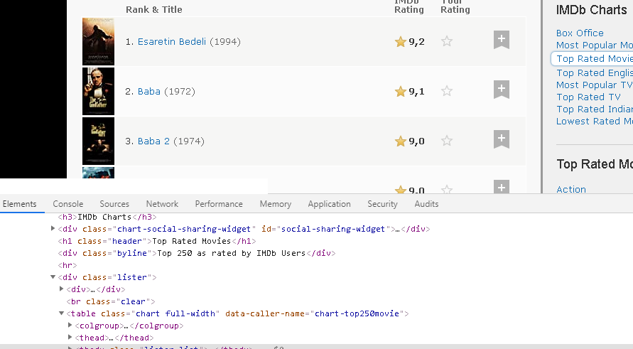
import requests from bs4 import BeautifulSoup imdburl = "https://www.imdb.com/chart/top" r = requests.get(imdburl)
Sayfanın bütün kaynağı alındı
soup = BeautifulSoup(r.content,features="html.parser")
soup nesnesi oluşturuldu
table
Öncelikle bu table a ulaşmak gerekli

Slide 2
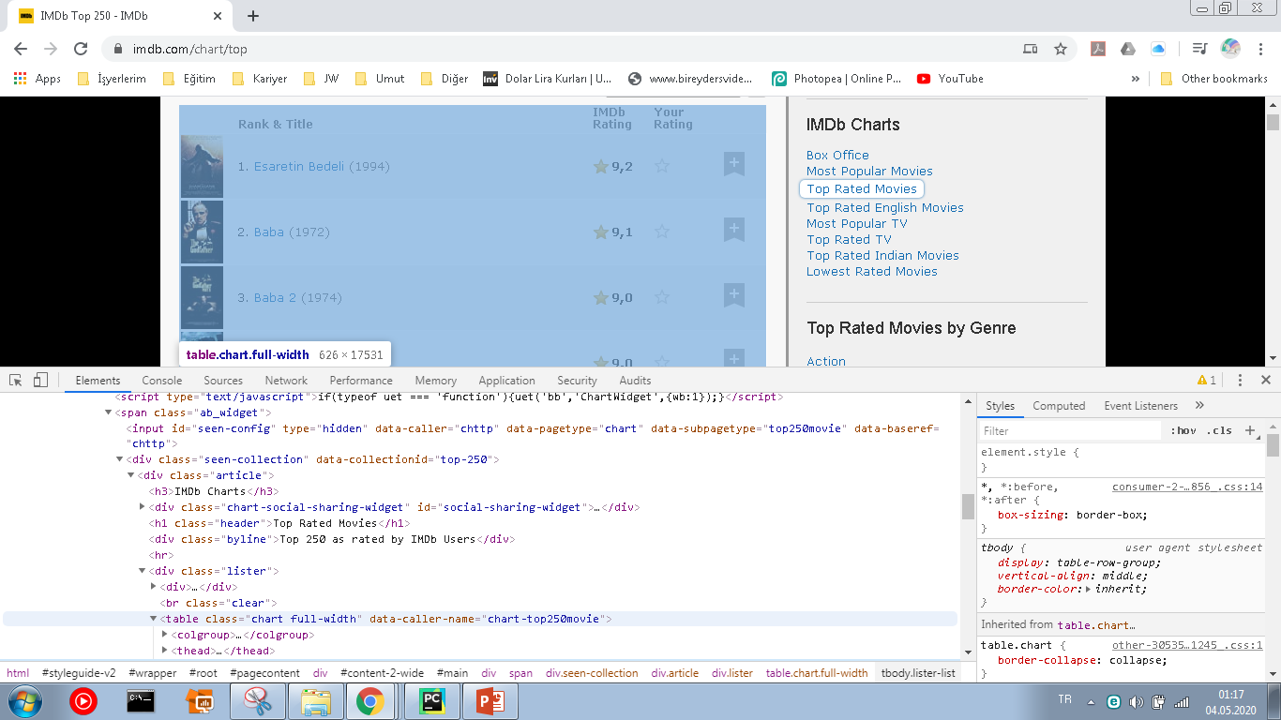
gelen_veri = soup.find_all("table", {"class":"chart full-width"})
Siteden sadece Chart full-width table ını almak istiyoruz

Slide 3
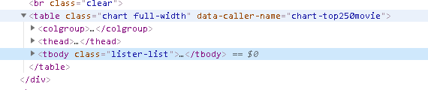
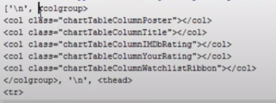


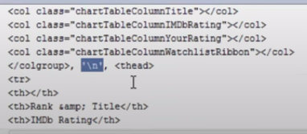
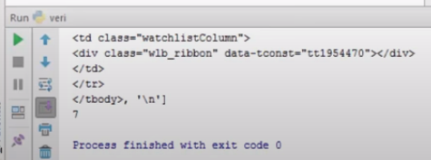
3 adet içerik var (content)
1
2
Boşluklar da content olarak sayılabiliyor
3
4
5
6
Ancak boyut 7 çıktı

Slide 4

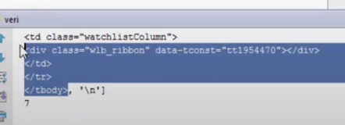
5
tbody 5. indekste
Gelen veri bir elemanlı liste. O nedenle [0]
7
filmtablosu = (gelen_veri[0].contents)[len(gelen_veri[0].contents) - 2]
Sadece filmlerin olduğu tablo alındı

Slide 5
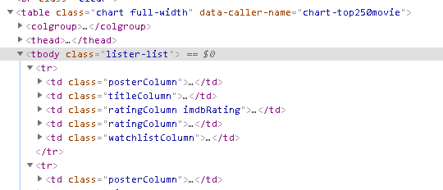

Her bir filmi oluşturan tr ler var
Oluşturulan film tablosunda ‘tr’ler aranacak
filmtablosu = filmtablosu.find_all("tr")

Slide 6
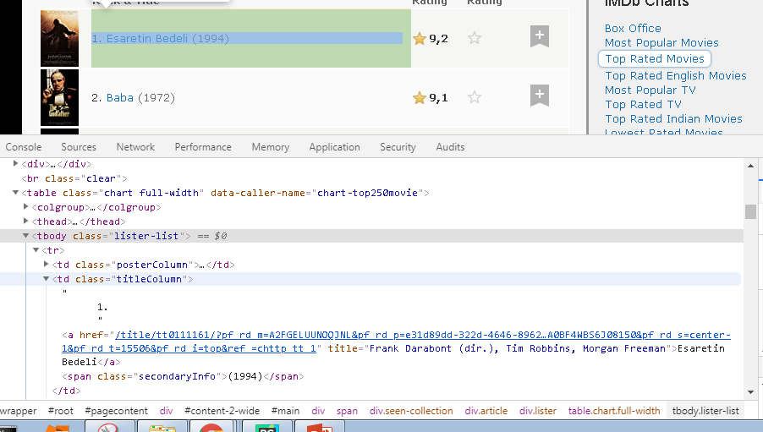
Filmlerin isimlerini almak için
«titleColumn» altında
for film in filmtablosu: filmBasliklari = film.find_all("td",{"class":"titleColumn"})

Slide 7
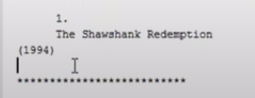

for film in filmtablosu: filmBasliklari = film.find_all("td",{"class":"titleColumn"})
filmIsmi = filmBasliklari[0].text
Film isimlerini alıyoruz
Gelen veri bir elemanlı liste. O nedenle [0]
filmIsmi = filmIsmi.replace("\n","")

Slide 8
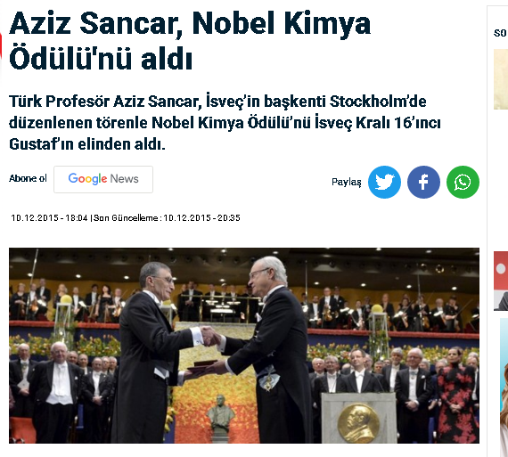
Kelime kaç defa kullanılmış

Slide 9

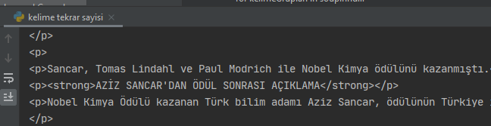
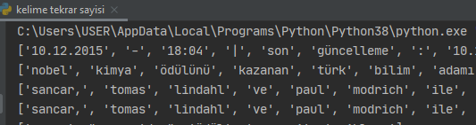
Sadece p etiketinin olduğu alan alınacak (paragraf)
tumKelimeler = []
p etiketindekli bütün yazılar bu listeye eklenecek
Her bir kelimeyi almak için
for kelimeGrupları in soup.find_all('p'): # print(kelimeGrupları) icerik = kelimeGrupları.text kelimeler = icerik.lower().split() print(kelimeler)
<strong> gibi etiketleri almamak için, sadece text leri almak için
Tüm kelimeleri küçük harfle yazılır. (Sancar != sançar)

Slide 10

Kelimeler eklendi
for kelime in kelimeler: tumKelimeler.append(kelime) print(kelime)
tumKelimeler = []
Ancak bazı kelimeler bozuk geldi
def sembolleriTemizle(tumKelimeler): sembolsuzKelimeler = [] semboller = "!@$%#^*()_+{}\"<>?,./;:'|[]-=''" + chr(775) for kelime in tumKelimeler: for sembol in semboller: if sembol in kelime: kelime = kelime.replace(sembol,"") if (len(kelime) > 0): sembolsuzKelimeler.append((kelime)) return sembolsuzKelimeler
tumKelimeler listesindeki kelimeleri alacak ve sembolleri atacak
Sembolü atılan kelimeler bu listeye eklenecek
Klavyede olmayan sembol
Tüm kelimelerin ve sembollerin içerisinde dolanalım
Eğer sembol kelimelerin içerisinde ise atacak
Kelime içerisinde olmayan semboller atıldığında uzunluğu 0 olan kelimeleri atmak gerekli

Slide 11
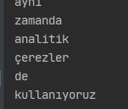
tumKelimeler = sembolleriTemizle(tumKelimeler) for kelime in tumKelimeler: print(kelime)
Sembollü kelimeler Fonksiyona gönderilir.
Sembolsüz kelimeler return ile geri gönderilir
Her bir kelime basılır

Slide 12
def sozlukOlustur(tumKelimeler): kelimeSayisi = {} for kelime in tumKelimeler: if kelime in kelimeSayisi: kelimeSayisi[kelime] += 1 else: kelimeSayisi[kelime] = 1 return kelimeSayisi
Sembolsüz kelimeler alınacak
Sözlük oluşturulacak
Sözlük içerisinde var ise kelimenin içindeki değere 1 ekle

Slide 13
tumKelimeler = sembolleriTemizle(tumKelimeler) kelimeSayisi = sozlukOlustur(tumKelimeler) for anahtar,deger in sorted(kelimeSayisi.items(),key = operator.itemgetter(1)): print(anahtar,deger)
Sembolsüz kelimeleri fonksiyona gönder
Sıralı olarak kelimeleri bastırmak için
Neye göre sıralayacak. 0->anahtar, 1->değer
KelimeSayısı içerisindeki tüm değerleri alacak
import operator

